Slide 1
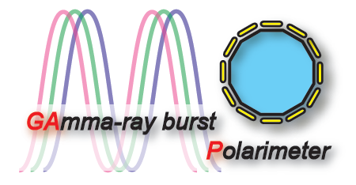
ガンマ線バースト偏光検出器
GAPの偏光応答特性
（GAmma-ray burst Polarimeter : GAP）
米徳大輔 （金沢大学）
村上敏夫、 児玉芳樹、 江村尚美、 藤本大史 （金沢大）
郡司修一、 岸本佑二、東海林礼之 、 田中佑磨（山形大）
三原建弘 （理研）
久保信 （クリアパルス）
日本物理学会 第64回年次大会
（2009/03/28 ）

Slide 2
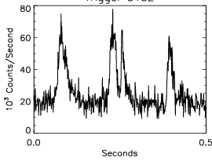
プロンプトの放射メカニズム
ガンマ線偏光が鍵
どのように 10⁵² erg ものエネルギーを
一瞬にしてガンマ線放射で解放するのか？
■ シンクロトロンか、ジッターか？
■ 磁場は揃っているか、ランダムか？
■ ユニフォームジェットか、パッチ―か？
0.0
100
case1
case2

Slide 3
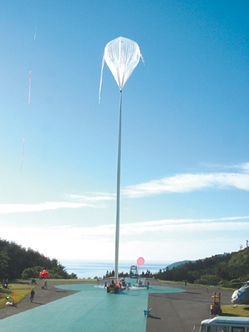
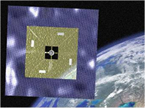
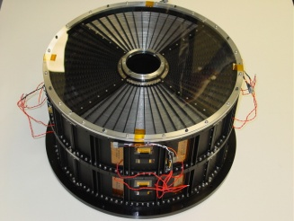
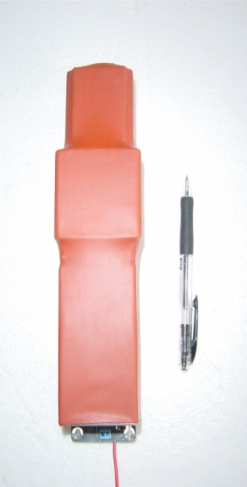
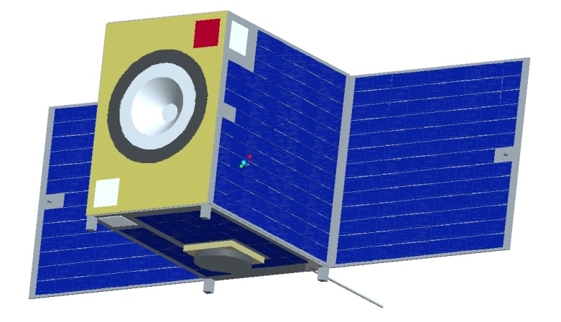
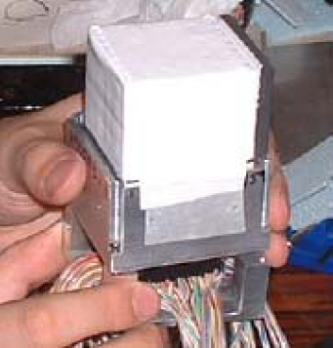
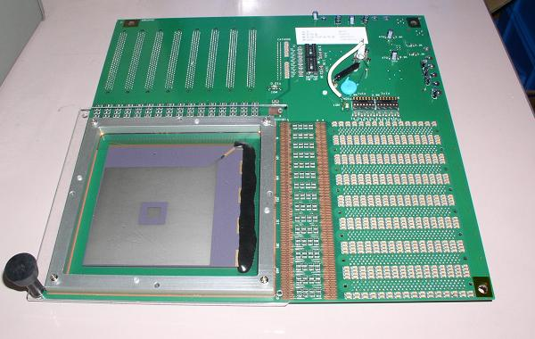
PHENEX 気球観測
イカロス GAP
PolariS 小型衛星
金沢、山形、理研
2014 年以降か？
阪大、金沢、山形、理研、
京都、JAXA、名大、東工大、
立教、広島
既に２回の気球フライトを実施。
来年５月に３回目（Full Config.）
郡司（山形）、林田（阪大）、
三原（理研）ほか
TSUBAME
東工大

Slide 4
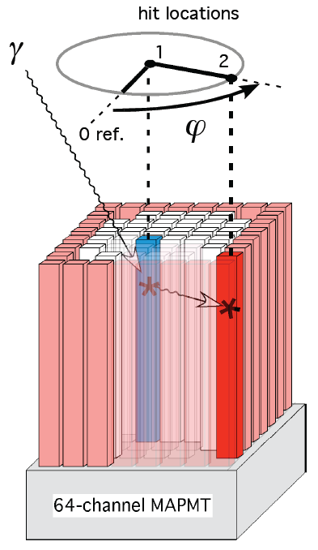
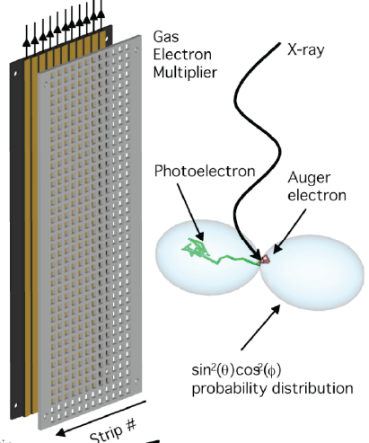
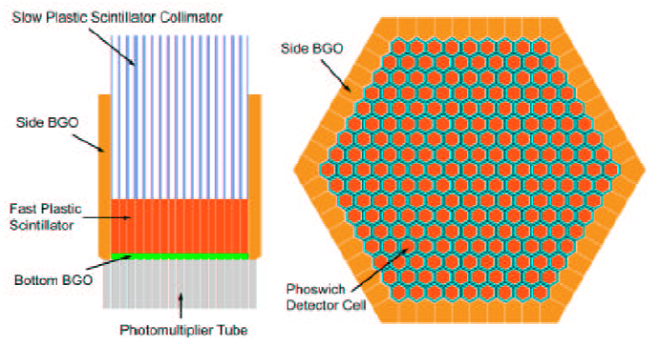
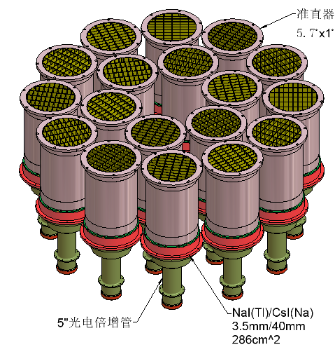
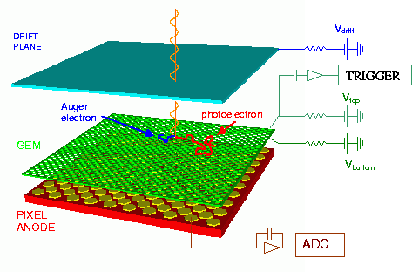
POET
本格的なGRB偏光観測衛星
打ち上げ時期は未定 > 2013
2010年に気球(61 Units)
スタンフォード、ハワイ、
ストックホルム、東工大、
広島大、山形大など
PoGo Lite
GRAPE
LEP
1600cm²
930cm²
AXP
NASA
イタリア核物理研究所)
HXMT
中国
Phase-B ?
うやむや?
5000cm²

Slide 5
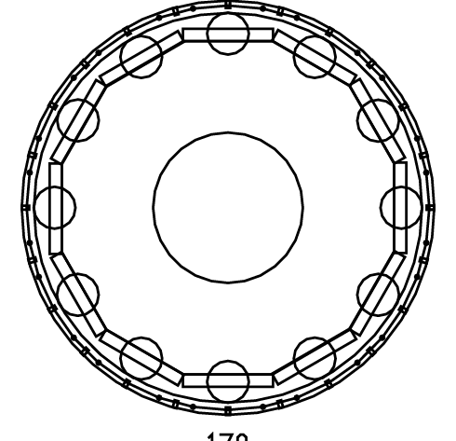
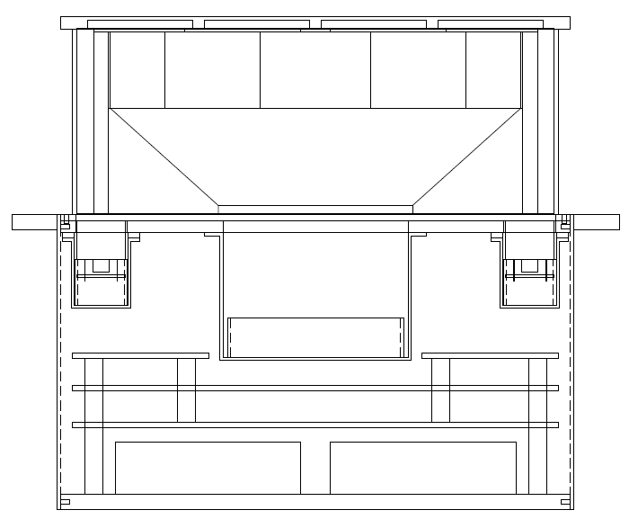
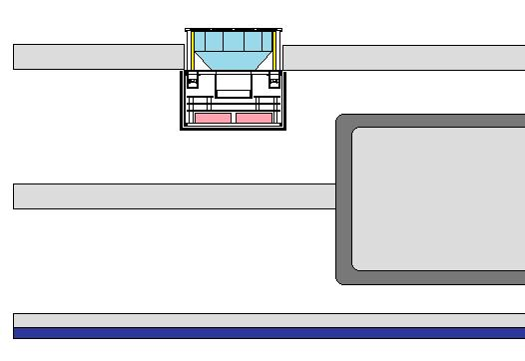
小型ソーラーセイル実証機IKAROS (イカロス)
■ 反太陽面のパネルに取り付け
■ 前方には障害物は無い
■ 偏光観測範囲：70 – 300 keV
■ スペクトル測定範囲：30 – 300 keV
■ 時間分解能１秒で偏光観測
■ ２エネルギーバンドで偏光観測
140
反太陽面
20m
60 mm
プラスチック
シンチレータ
CsI
■ 宇宙で直径 20m の帆を展開
■ 太陽からの輻射圧を受け、
光子の運動量を推進力に
■ 2010年夏期に H2A ロケットで
打ち上げ予定
スラスタ用
燃料タンク
R1840-12s
R7400p
analog
100 mm
FPGA
CPU
太陽電池パドル
高圧電源
高圧電源
太陽面

Slide 6
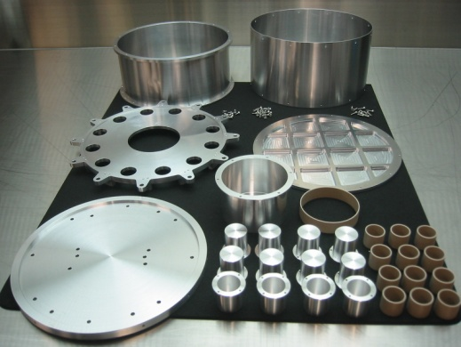
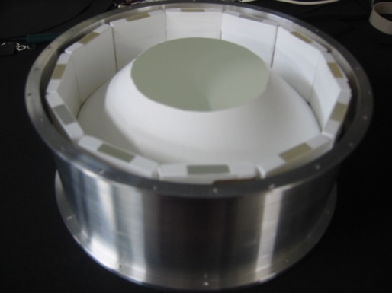
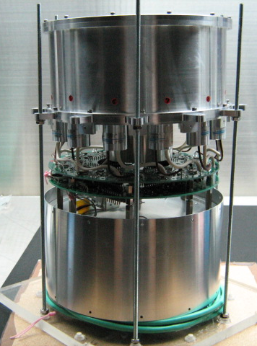
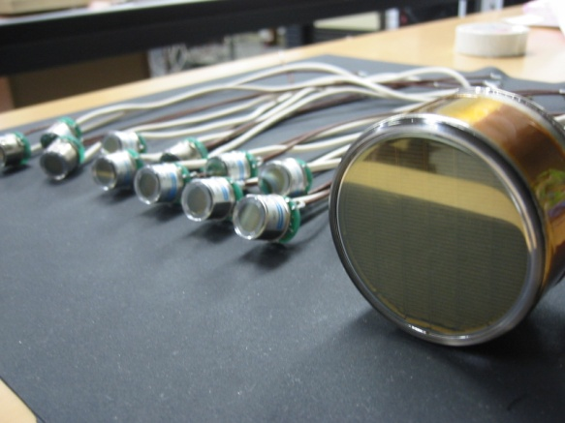
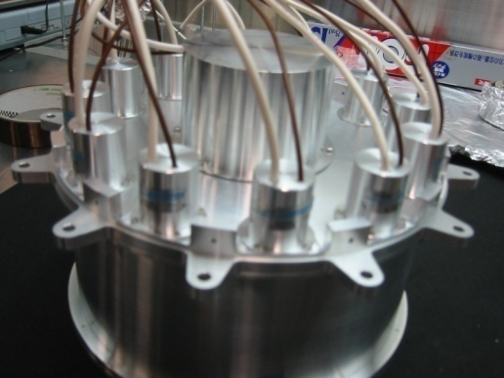
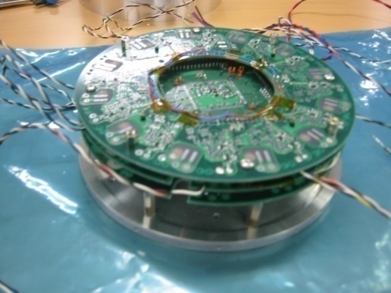
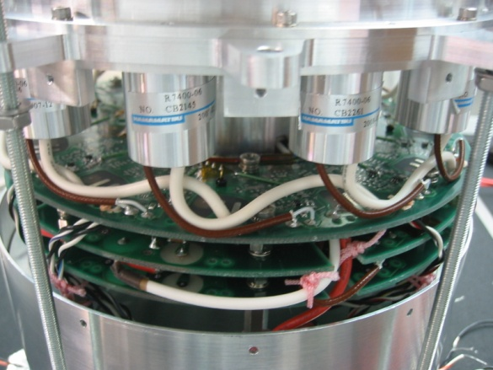
PM-GAP 組み上げ

Slide 7
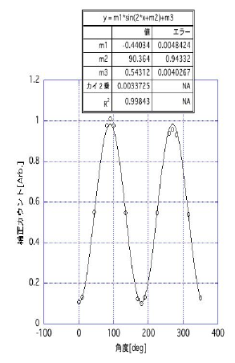
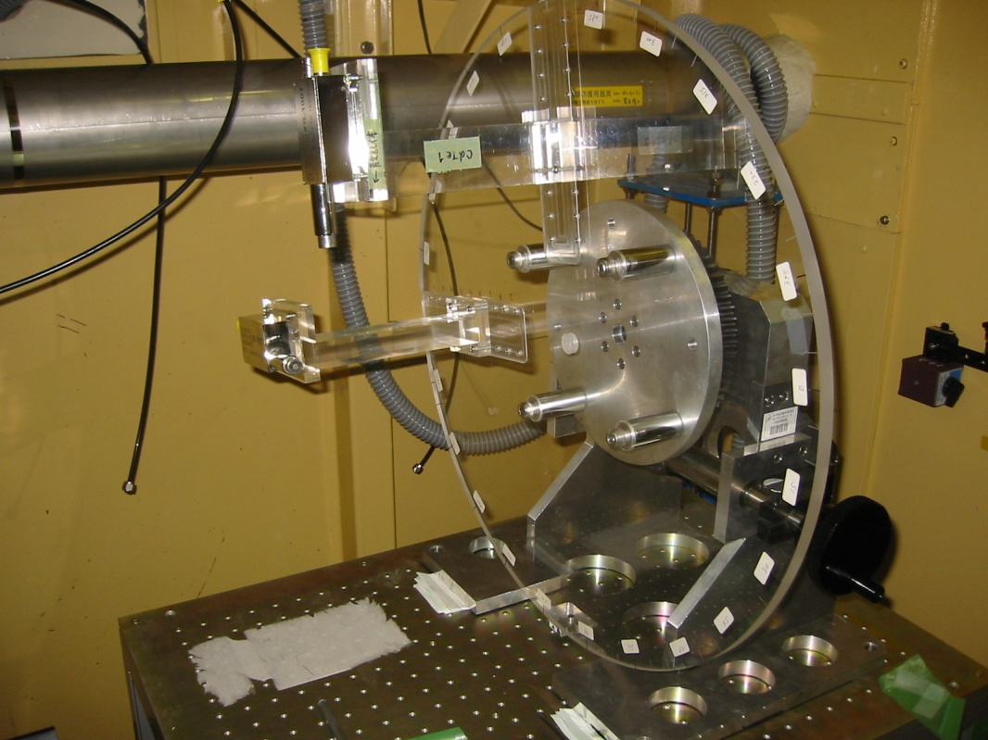
KEK 高偏光Ｘ線実験
カウント数
角度 (degree)
■ モジュレーションファクターが M = 0.985 の検出器を用いて
絶対偏光度を測定
(プラスチック散乱体=直径5mm, 3x3mm CZT までの距離10.75cm)
■ E = 80 keV の単色 X 線で、偏光度 π = 82.3±1.6%

Slide 8
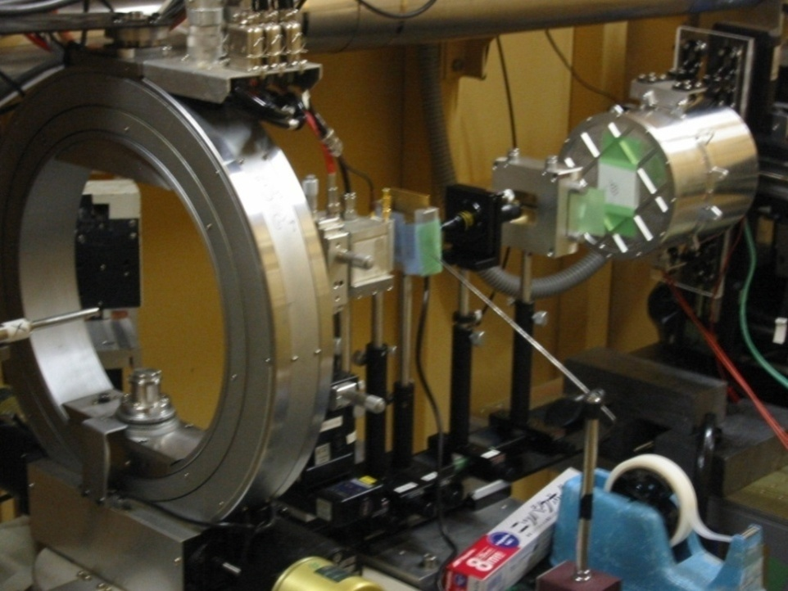
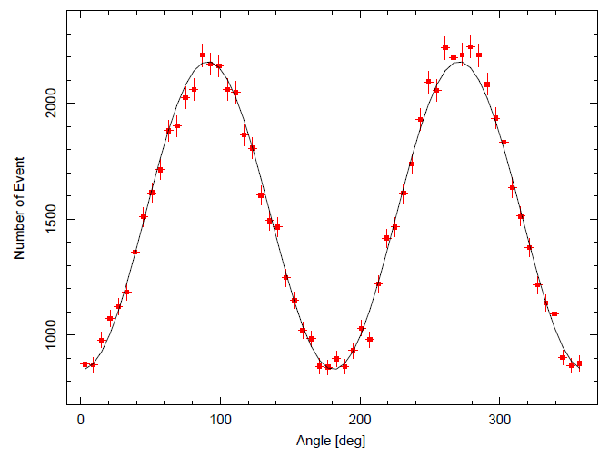
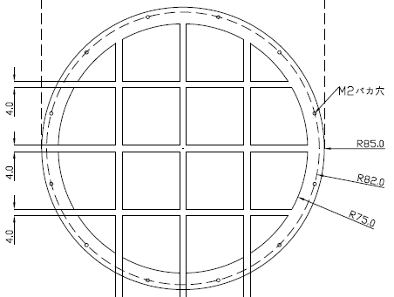
KEK 高偏光Ｘ線実験
KEK実験で得られた偏光モジュレーション
2000
イベント数
1000
BL-14A
0
100
200
300
回転角
■ 回転実験では M=0.45±0.03、
EGS5 や GEANT4 のシミュレーションでは
M=0.46 で、2% 程度では一致
■ 実験データとシミュレータを比較して
システマティックを抑える努力が必要

Slide 9
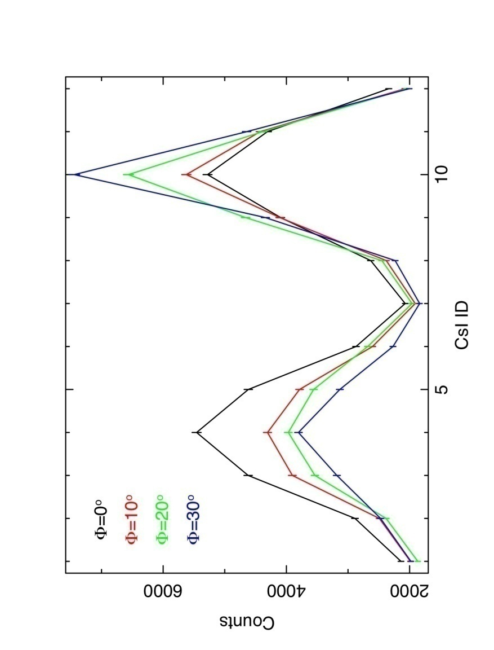
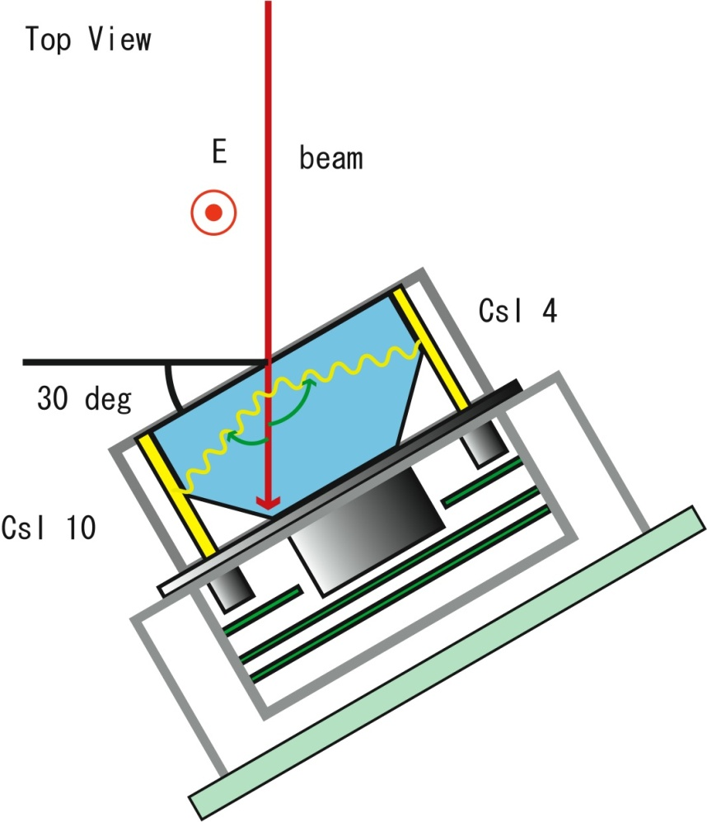
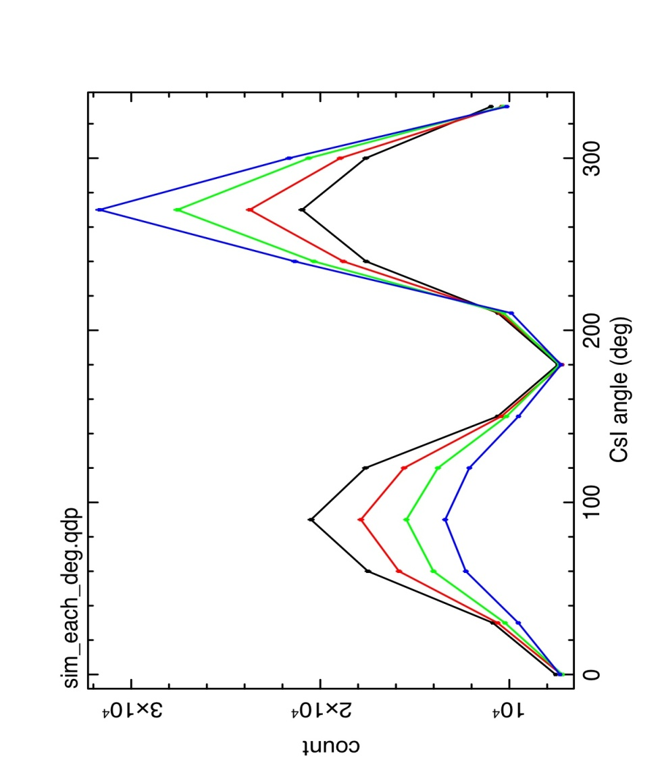
斜め入射の応答
Φ=0
Φ=10
Φ=20
Φ=30
実験データ
ペンシルビームを斜めから入射
Φ=0, 10, 20, 30 度で実験
Φ=0
Φ=10
Φ=20
Φ=30
シミュレーション

Slide 10
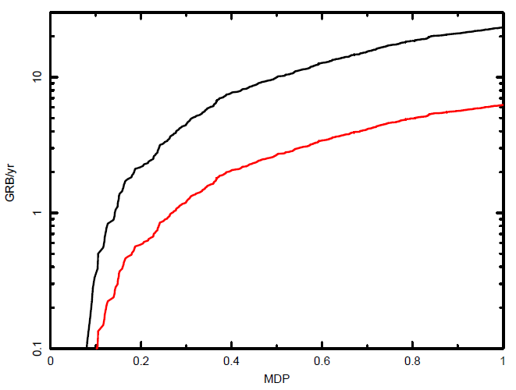
前方πステラジアンで発生したＧＲＢ
前方３０度以内で発生したＧＲＢ
4
2
偏光検出期待値 GRB/yr (3σ)
全面照射：
検出効率 22% @ 100 keV
M-factor 25% @ 100 keV
MDP (GRB の偏光度)

Slide 11
おおまかなスケジュール
打ち上げまで1年2ヶ月
現在
2008
2009
2010
1
2
3
4
5
6
7
8
9
10
11
12
1
2
3
4
5
6
7
8
9
10
11
12
1
2
3
4
5
PM の完成
FM 製作
回路部品のガンマ線照射試験
センサー組配
5月
回路部品のプロトン照射試験（２回）
センサー＆エレキ結合
PM 単体試験
電源回路製作
衛星インターフェース試験
CPUソフトFIX
KEK 高偏光Ｘ線試験
FM 単体試験
センサー受け入れ試験
真空試験
熱サイクル試験
振動試験
総合試験

Slide 12
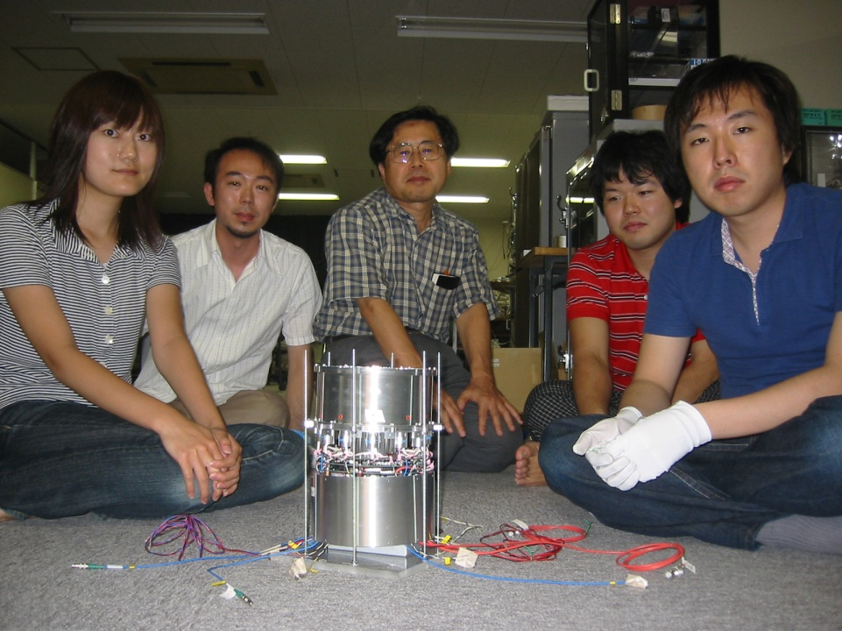
まとめ
■ 2010 年夏期に打ち上げ予定の小型ソーラーセイル実証機に
GRB 偏光観測装置(GAP) を搭載する
■ KEK 放射光を用いた実験とシミュレーションとの比較から、
幾何学的な系統誤差は(PMでは) 2% 程度と考えられる。
■ フライトモデルの製作を開始し、センサー部が組み上がった。

